Slide 1


Università degli studi di Macerata
Corso di specializzazione per le attività di sostegno
Anno accademico 2013/14
Psicologia dello sviluppo, dell’educazione e dell’istruzione
LO SVILUPPO
DELLA MEMORIA
Dott.ssa
Giovanna Bianco
Studentesse
Angelone Francesca, Ceccarelli Maria Pia, Cellamare Anna Maria,
D’Anzi Annarita, Di Paolo Enza, Onori Chiara, Rago Arcangela, Santini Simonetta.

Slide 2
Lo sviluppo della memoria
I processi e i modelli della memoria
  1.1 La memoria
  1.2 I modelli della memoria
Lo sviluppo tipico
  2.1 I fattori di sviluppo della memoria
  2.2 La memoria a lungo termine
Lo sviluppo atipico
  3.1 La memoria di lavoro e i disturbi dell’apprendimento
  3.2 La memoria di lavoro e il ritardo mentale

Slide 3
1. Modelli e processi della memoria
1.1 La memoria
La memoria è la capacità di ricordare le informazioni, gli eventi passati, le immagini, le idee, le abilità precedentemente apprese, a breve o a lungo termine. Su di essa si basano l’identità personale, storica e culturale di ciascuno.
Pluricomponenzialità della memoria
La memoria non è un sistema unitario, ma è costituita da un insieme di componenti e un insieme di processi responsabili dell’elaborazione, dell’immagazzinamento e del recupero dell’informazione.
Memoria e apprendimento
La memoria è una funzione fondamentale nella vita quotidiana: nessun processo di apprendimento sarebbe possibile senza i processi di memorizzazione.

Slide 4
1.2 I modelli della memoria
Il modello modale di Atkinson e Shiffrin (1968)
Nel 1968 Atkinson e Shiffrin proposero il primo modello multi-componenziale della memoria, descrivendola come un complesso di sistemi interconnessi. Tali sistemi si differenziano per meccanismi di funzionamento, per qualità di informazione conservata, per tappe di sviluppo nel corso della maturazione e per aree cerebrali coinvolte.
Tale modello individua tre sistemi di memoria:
Input esterno
Registro sensoriale (RS):
conserva per un breve periodo l’informazione che proviene dagli organi di senso (max 2s).
Memoria a breve termine (MBT): conserva temporaneamente l’informazione proveniente dal registro sensoriale e la trasferisce, tramite il processo di reiterazione (rehearsal), nella MLT.
Memoria a lungo termine (MBL): sistema unico, dove parte dell’informazione proveniente dalla MBT viene ricodificata e mantenuta per un tempo indefinito.

Slide 5
b. Il modello di memoria di lavoro di Baddeley (1974)
A partire dal 1974, risultati sperimentali ed evidenze cliniche in neuropsicologia hanno portato ad una riconcettualizzazione e ridefinizione della MBT come memoria di lavoro (ML, working memory).
Il modello della memoria di lavoro di Baddeley, individua la ML come un sistema a breve termine, atto a mantenere temporaneamente e a manipolare l’informazione durante l’esecuzione di differenti compiti cognitivi. Tale «spazio di lavoro» consente la rappresentazione nella coscienza dei risultati parziali che provengono dai compiti che si stanno svolgendo, come la rievocazione, il ragionamento, la comprensione di un testo.
Il modello di Baddeley è molto più complesso del precedente e prevede che la ML sia a sua volta costituita da più componenti:
L’esecutivo centrale, che presiede al controllo attentivo di tutte le operazioni cognitive intenzionali.
Tre sottoinsiemi a capacità limitata che mantengono temporaneamente l’informazione necessaria:
  Il ciclo fonologico (phonological loop);
  Il taccuino visuo-spaziale (visuo-spatial sketchpad);
  Il buffer episodico.

Slide 6
ESECUTIVO CENTRALE
Supervisore di controllo con capacità attentive:
Seleziona le informazioni e inibisce quelle non rilevanti per il compito.
Modifica le rappresentazioni mentali attivate sulla base degli oggetti percepiti.
Aggiorna la memorizzazione delle informazioni in ingresso.
CICLO FONOLOGICO
Mantenimento e reiterazione del materiale verbale
BUFFER EPISODICO
Mantenimento e integrazione informazioni in formato multimodale
TACCUINO VISUO-SPAZIALE
Mantenimento e reiterazione del materiale visivo e spaziale
Permette il mantenimento temporaneo delle informazioni visuo-spaziali in entrata.
Magazzino fonologico (passivo): mantiene in memoria l’informazione linguistica, prima che decada.
Processo di reiterazione (attivo): si basa sul linguaggio interno che mantiene vivo il ricordo. Trasforma gli stimoli visivi in codice fonologico.
Visualizza e manipola le immagini mentali.
Mantiene le informazioni provenienti da differenti fonti integrandole fra loro in forma multi-percettiva.

Slide 7
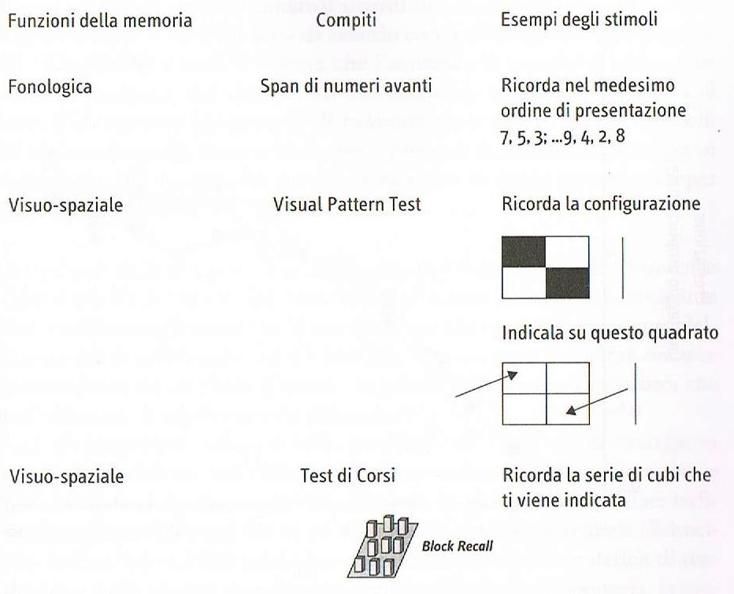
Valutazione della memoria di lavoro
Le prove per valutare le capacità della memoria di lavoro
In genere la prestazione di memoria aumenta velocemente fino all’età di 8 anni e poi manifesta un aumento più graduale (Siegel, 1994). Unica eccezione a questo profilo è la prestazione al Listening Span, che mostra un costante sviluppo fino ai 16 anni d’età.

Slide 8
2. Lo sviluppo tipico della memoria
2.1 I fattori di sviluppo della memoria
Aumento delle capacità di memoria
Il bambino nei primissimi mesi di vita è in grado di conservare e codificare esperienze. A 2 anni sono in grado i ricordare numerosi eventi della vita quotidiana. Dopo i 5 anni l’aumento di capacità di rievocazione e riconoscimento aumentano sensibilmente.
Sviluppo delle strategie di elaborazione (Processing strategies)
La strategia è un piano d’azione deliberato e controllato con l’obiettivo di migliorare una prestazione.
Strategie per migliorare il ricordo:
Reiterazione (ripetizione o rehearsal): nominare le figure aiuta il ricordo.
Organizzazione del materiale: classificare o strutturare le informazioni in ingresso in base a diversi criteri.
Elaborazione profonda e significativa del materiale (principio di profondità della codifica).

Slide 9
Cambiamento nella conoscenza e nei contenuti nella MLT
La conoscenza e l’esperienza permettono di raggruppare le informazioni per ridurre la quantità dei dati da memorizzare.
Cambiamento nella velocità di elaborazione (processing speed)
La velocità di elaborazione migliora il ricordo.
Cambiamento nella capacità attentiva
L’attenzione influenza la prestazione mnestica (massima fase nell’adolescenza).
Lo sviluppo della metamemoria
La metamemoria è la conoscenza dell’immagazzinamento del ricordo, delle operazioni di ricerca, di recupero e di controllo.
METAMEMORIA come
Conoscenza dei propri processi mentali.
Controllo e autoregolazione dei processi mentali.

Slide 10
2.2 La memoria a lungo termine
MEMORIA ESPLICITA
Manifestazione del ricordi di informazioni, precedentemente apprese, che è intenzionale e consapevole, come quella che avviene in normali compiti di rievocazione o di riconoscimento.
MEMORIA IMPLICITA
Modificazioni nel comportamento o nell’esecuzione di compiti, che sono prodotte da esperienze precedenti, senza però che vi sia uno sforzo intenzionale e cosciente di recupero di quelle esperienze da parte del soggetto.
MEMORIA SEMANTICA
Conoscenza quasi permanente che abbiamo in relazione al mondo, come la comprensione del significato delle parole o la conoscenza del proprio nome.
MEMORIA EPISODICA
Memoria di specifici eventi, che possono essersi verificati recentemente o più lontano nel passato, di cui si mantiene un vivido ricordo. Tuttavia il ricordo di tali eventi è spesso incompleto: alcune informazioni sono inevitabilmente andate perdute, mentre altre possono essere mantenute per periodi molto lunghi.
L’Amnesia infantile
I ricordi sono nulli fino ai 2 anni e scarsi fino ai 5 anni. Le cause sono rintracciabili nella funzione dell’oblio, nell’impossibilità ad accedere al ricordo e nella mancanza del «sé cognitivo».
La testimonianza infantile ... I ricordi dei bambini sono affidabili?

Slide 11
3. Lo sviluppo atipico della memoria
3.1 Memoria di lavoro e disturbi dell’apprendimento
In genere adulti e bambini si definiscono con disturbi di apprendimento se hanno un livello intellettivo pressoché normale (pari o superiore a 85 QI), mentre presentano una prestazione deficitaria in una o più aree di apprendimento.
Difficoltà specifiche nell’apprendimento matematico
Individui con disabilità specifiche nell’area matematica possono rivelare deficit nei processi di elaborazione e rappresentazione in uno o più domini della matematica (aritmetica, geometria, algebra).
Circa il 5-8% dei bambini in età scolare presentano deficit cognitivi o neuropsicologici che interferiscono con le loro competenze nell’area matematica.
L’eziologia delle disabilità matematiche è multifattoriale; fra le cause di tipo cognitivo solo recentemente è stato affrontato lo studio della possibile influenza della ML di Baddeley.

Slide 12
Ruolo del loop articolatorio
È possibile che una ridotta capacità del loop articolatorio sia alla base delle difficoltà aritmetiche. Tuttavia le ricerche hanno dato risultati controversi. Alcuni studi hanno messo in evidenza che nel calcolo mentale il loop articolatorio ha un ruolo nel mantenere temporaneamente l’informazione (es., singoli numeri, risultati parziali), mentre quando sono necessarie operazioni di riporto è l’esecutivo centrale ad assumere un ruolo fondamentale.
Ruolo del taccuino visuo-spaziale
Geary (1993) ipotizza che ci sia un deficit nell’organizzazione spaziale delle informazioni numeriche, di cui sono un esempio gli errori di scrittura dei numeri (es., inversione di cifre) e l’incolonnamento delle operazioni aritmetiche.
Heathcote (1994) ipotizza che il taccuino visuo-spaziale abbia un ruolo rilevante nell’esecuzione dei calcoli mentali, perché potrebbe essere usato come una sorta di «lavagna mentale» in cui l’informazione visiva e spaziale è temporaneamente mantenuta durante l’esecuzione delle operazioni. Risulta meno evidente la sua influenza nella soluzione dei problemi.
Altri studi, infine, non hanno evidenziato alcuna relazione fra ML visuo-spaziale e abilità matematiche.
Ruolo dell’esecutivo centrale
Molte ricerche hanno ipotizzato che un deficit dell’esecutivo centrale avesse un ruolo cruciale nell’abilità matematica, in particolare nella soluzione di problemi. La soluzione di un problema aritmetico richiede innanzitutto la comprensione del testo.
La comprensione del testo richiede che il solutore si costituisca una rappresentazione mentale che comporta l’integrazione e il mantenimento delle informazioni rilevanti per la soluzione.

Slide 13
Memoria di lavoro e comprensione del testo
I migliori indicatori per distinguere tra individui con buone o carenti abilità di comprensione sono i compiti che richiedono un certo grado di controllo attentivo e l’elaborazione di materiale verbale.
Per comprendere un testo è importante non solo mantenere l’informazione, ma soprattutto elaborarla attivamente (selezionando le parti importanti, scartando gli elementi meno rilevanti) e integrarla con le sue conoscenze precedenti.
Disturbo specifico del linguaggio (DSL)
Il DSL è definibile come una limitazione significativa in uno o più ambiti della competenza linguistica.
Fra le cause viene ipotizzata una riduzione nella velocità di elaborazione dell’informazioni (speed of processing, Bishop 1997).
Parlatori tardivi: la comparsa del linguaggio è ritardata o assente del tutto rispetto ai coetanei normali a trenta mesi.
Fattori di rischio: la familiarità per problemi di linguaggio, il genere (i maschi più colpiti) e le otiti ricorrenti nei primi anni di vita.
I bambini con DSL presentano aspetti simili con i dislessici perché c’è un deficit nella memoria di lavoro fonologica.
Gathercole e Baddeley (1990) furono i primi a ipotizzare che a determinare i problemi dei bambini con DSL nell’apprendimento di nuove parole sia una ridotta capacità di immagazzinamento di informazioni verbali.

Slide 14
3.2 Memoria di lavoro e ritardo mentale
Spesso il ritardo mentale dovuto a cause genetiche è associato a deficit di memoria, tuttavia i sistemi di memoria possono essere deficitari o preservati a seconda del tipo di sindrome genetica.
Sindrome di down
Spesso è presente un deficit di linguaggio con diversi livelli di severità. Circa la memoria di lavoro i bambini mostrano difficoltà in compiti di memoria di lavoro che richiedono un alto livello di controllo e manipolazione del materiale da ricordare.
Presentano anche deficit nella memoria di lavoro fonologica; invece è preservata l’abilità di memoria visuo-spaziale.
Sindrome di Williams
Nonostante il ritardo intellettivo hanno abilità sia di linguaggio sia di ricordo di volti relativamente buona, ma presentano seri deficit nelle abilità spaziali. Buone le abilità di memoria fonologica, invece sono carenti le abilità della MLT.

Slide 15
Sindrome di X fragile
La ML è deficitaria nell’esecutivo centrale con carenza nei processi di controllo, di pianificazione-organizzazione dell’informazione, shifting e passaggio da un concetto ad un altro. La memoria a lungo termine è meno deficitaria.
Sindrome di Prader Willi
Ritardo intellettivo lieve o moderato. Punti di forza: attenzione visiva, memoria a lungo termine. Punti di debolezza: elaborazione uditiva di informazione verbale e memoria di lavoro.

